Slide 1

Добро пожаловать
на «Чепецкий механический завод»
Удмуртская Республика, г. Глазов

Slide 2
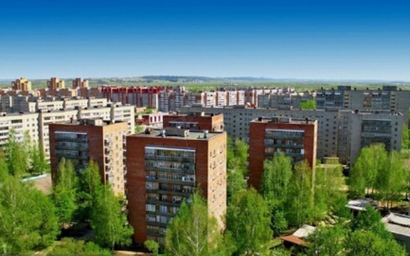
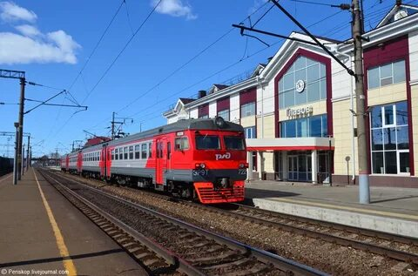
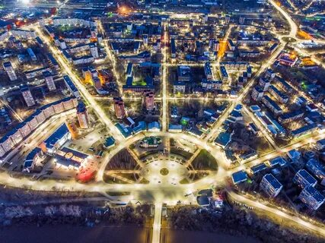
АО «Чепецкий механический завод»
гор. Глазов — северная столица Удмуртской Республики.
Он расположен на левом берегу р.Чепцы в 1106 км от Москвы и в 180 км от Ижевска и считается неофициальной северной столицей Республики.
Город известен на всю Удмуртию как самый «зеленый». Здесь действительно очень много деревьев, за счет этого он прекрасно смотрится в любое время года. История города насчитывает более 300 лет(впервые Глазов упоминается на страницах подворной переписи в 1678 году).
Глазов обладает удобной транспортной инфраструктурой, в том числе удобное железнодорожное сообщение – расположен на современном маршруте Транссибирской железнодорожной магистрали (транспортная доступность со всеми крупными городами РФ), имеет удобное автомобильное сообщение с Ижевском, Пермью и Кировом.
Глазов обладает многоотраслевой экономикой, это город атомной промышленности. Основным градообразующим предприятием является АО «Чепецкий механический завод».
2

Slide 3
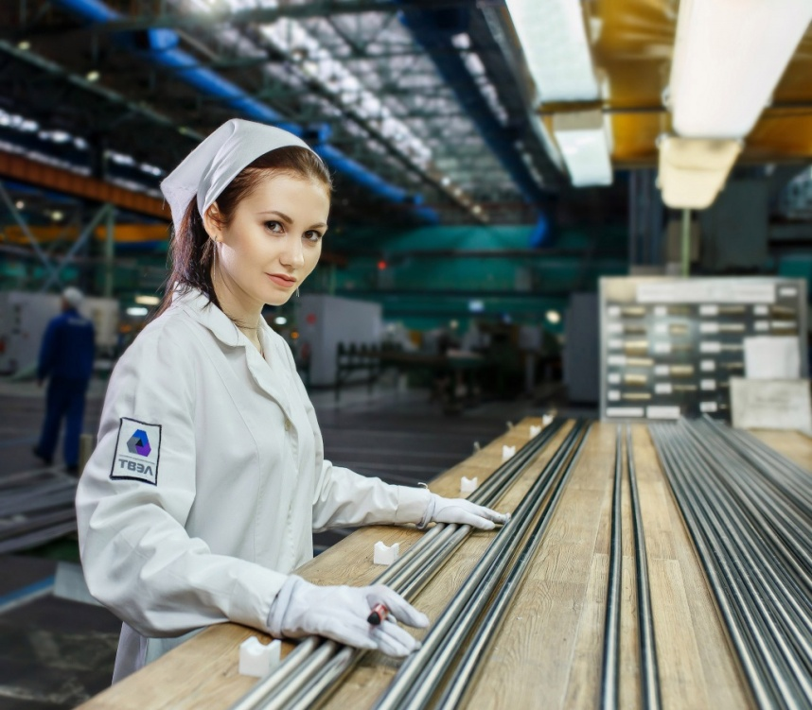
АО «Чепецкий механический завод»
АО «Чепецкий механический завод» (АО ЧМЗ) Госкорпорации «Росатом», входит в состав Топливной компании «ТВЭЛ» - один из ключевых производителей в технологической цепочке изготовления топлива, конструкционных материалов и изделий для атомной энергетики.
АО ЧМЗ:
Крупнейший в мире и единственный в России производитель изделий из
циркония и его сплавов.
Занимает ведущие позиции в производстве
металлического кальция и сплавов на его основе.
Выпускает высокочистый металлический ниобий,
диоксид циркония и техническую керамику на его
основе, оксиды и карбонаты редкоземельных
металлов.
Производит электролитический гафний и
низкотемпературные сверхпроводниковые
материалы и труб из циркония.
АО ЧМЗ занимает ведущие позиции в производстве
ниобия, титана и сплавов на его основе.
На предприятии разрабатываются перспективные
тематики по аддитивным технологиям для проектирования и производства деталей в машиностроении.
3

Slide 4
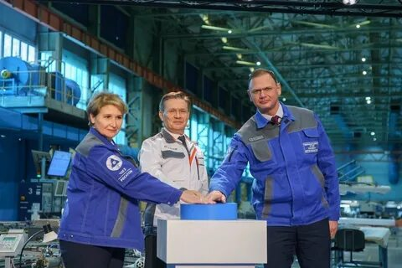
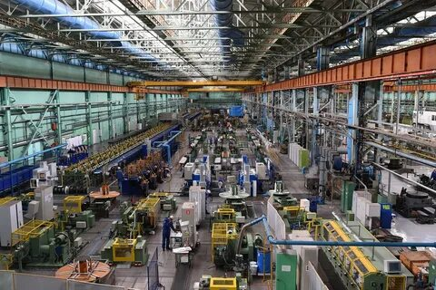
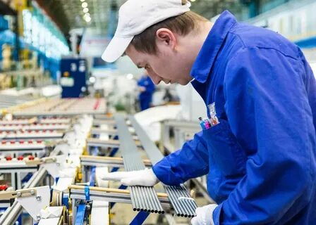
АО «Чепецкий механический завод»
Свою историю завод ведет с 1946 года, когда вышло постановление о создании в городе на базе патронного завода № 544 предприятия по производству металлического урана и других важнейших стратегических материалов – Чепецкого механического завода. Приказ о передаче патронного завода на баланс Первого Главного Управления при СМ СССР подписан 19.12.1946.
Эту дату принято считать днем рождения завода.
На АО «Чепецкий механический завод» работает более 3450 человек.
Из них более 100 человек заняты научно-технической деятельностью.
Более 800 работников в возрасте до 35 лет.
Мы приглашаем выпускников ВУЗов :
Материаловедение и технологии материалов
Металлургия (по отраслям)
Химическая технология материалов современной
энергетики
Металлообрабатывающие станки и комплексы
Машины и технология обработки металлов давлением
Метрология и стандартизация
Приборы и методы контроля и качества и диагностики
4

Slide 5
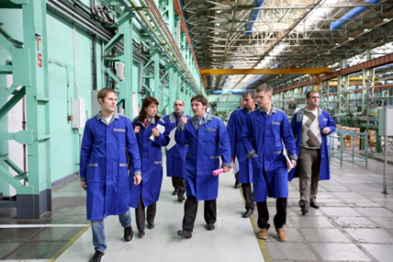
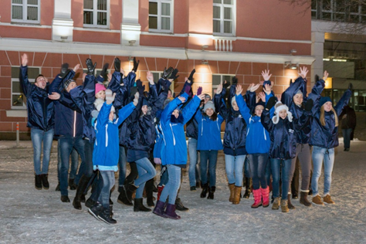
Добро пожаловать в АО «Чепецкий механический завод»
МЫ ПРЕДЛАГАЕМ:
Оформление по Трудовому кодексу РФ
Добровольное медицинское страхование и санаторно-курортное лечение для работников предприятия
Негосударственное пенсионное обеспечение
Оказание материальной помощи
Помощь в улучшении жилищных условий
Постоянное повышение профессионального уровня, адаптация и включение в программу наставничества, обучение и развитие молодых работников
Возможность творить будущее своим трудом
Достойный стартовый уровень оплаты труда (от 45-50 тыс. руб. и выше), ежегодная индексация заработной платы
Возможность ежегодного повышения уровня з/п
Возможность участия в культурно-массовых и спортивных мероприятиях,
мероприятиях движения AtomSkills
Возможность включения в Совет молодежи АО ЧМЗ
Фактический размер заработной платы может быть увеличен за счет доплат за
работу с вредными условиями труда, ежеквартального оперативного премирования,
за работу в ночное время, оплаты времени приема-передачи смены
5

Slide 6
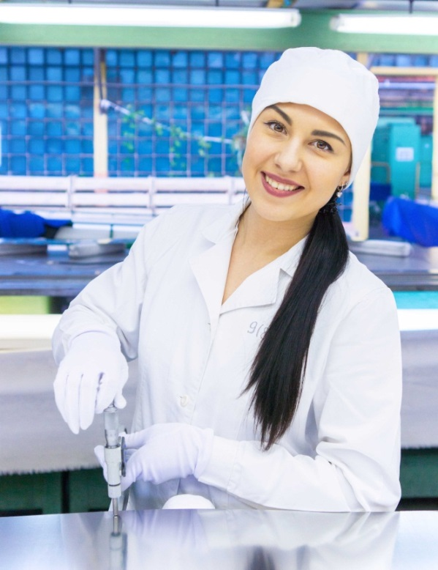
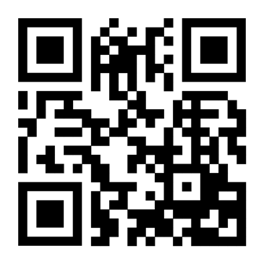
Добро пожаловать в АО «Чепецкий механический завод»
МЫ ПРЕДЛАГАЕМ:
При трудоустройстве АО ЧМЗ выплачивает молодым специалистам материальную помощь в размере 50 тыс. руб.
Предоставление общежития за счет средств предприятия
Компенсация расходов на аренду жилья (в течение 3-х лет)
Молодые специалисты имеют право на получение:
выплаты части стоимости жилья в рассрочку;
получение компенсации части расходов на погашение процентной ставки по ипотечному кредиту;
Возможность участия в научно-технических конференциях, Акселераторах и Хакатонах, проводимых в ГК Росатом
АО «ЧЕПЕЦКИЙ МЕХАНИЧЕСКИЙ ЗАВОД» В СЕТИ ИНТЕРНЕТ:
www.chmz.net
https://vk.com/chmz.glazov
6

Slide 7

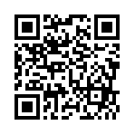
Контакты АО «Чепецкий механический завод»
РОССИЯ, 427620,
УДМУРТСКАЯ РЕСПУБЛИКА,
Г. ГЛАЗОВ, УЛ. БЕЛОВА, Д.7
тел.: (34141 )6-02-64
8-982-122-81-89
E-mail: cmzh@rosatom.ru
YuVGolubchikova@Greenatom.ru
РОСАТОМ – ЭТО ЛЮДИ
ОЗНАКОМИТЬСЯ С ВАКАНСИЯМИ:
https://rosatom-career.ru/vacancies

